Slide 1
第二章 线性代数方程组的解法
2. 1 高斯消元法
2. 2 矩阵的LU分解
2. 3 雅可比迭代
2. 4 高斯-塞德尔迭代
2. 5 逐次超松弛迭代法
2. 6 收敛性定理（不考）
2. 7 最速下降法
2. 8 共轭梯度法
2. 9 条件数与病态方程组（选学）
2. 10 应用实例

Slide 2
Cramer法(克莱姆法则)不宜用于系数矩阵阶数高的线性代数方程组求解。
求解线性代数方程组分直接法和迭代法
直接法：只包含有限次四则运算。若在计算过程中都不发生舍入误差的假定下，计算结果就是原方程组的精确解。
迭代法：把方程组的解向量看作是某种极限过程的极限。在这一极限过程中，每一步的结果，是将以前所得的结果、施行与前一步相同的演算步骤而得到的。

Slide 3
直接法与迭代法各有优缺点.
存储量 工作量 程序复杂度 适于系数矩阵阶数
直接法: 较小 较小 较高 不太高
迭代法: 较高 较大 较低 较高
本章介绍
直接法：Gauss(高斯) 消元法、LU分解
迭代法：Jacobi迭代、Gauss-Seidel迭代、
最速下降法、共轭梯度法。

Slide 4
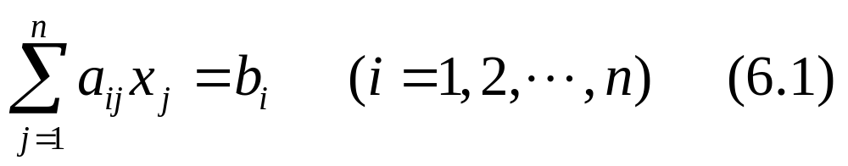
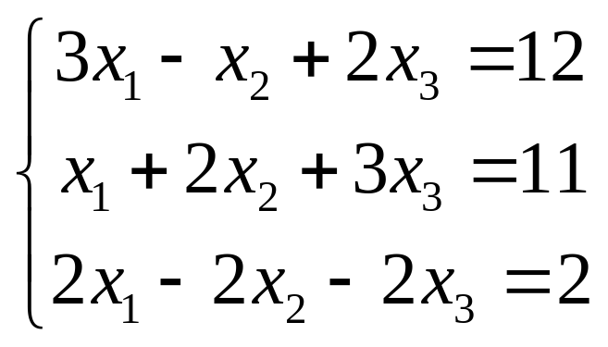
§2. 1 高斯消元法
对于线性代数方程组：
Gauss消元法的计算步骤分为消元和回代两个过程。
[例1] 用Gauss消元法求解方程组

Slide 5
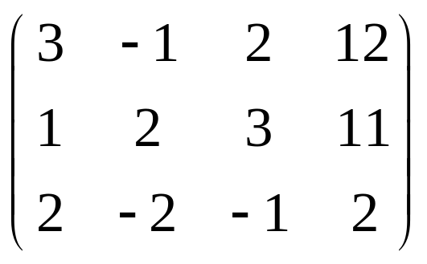
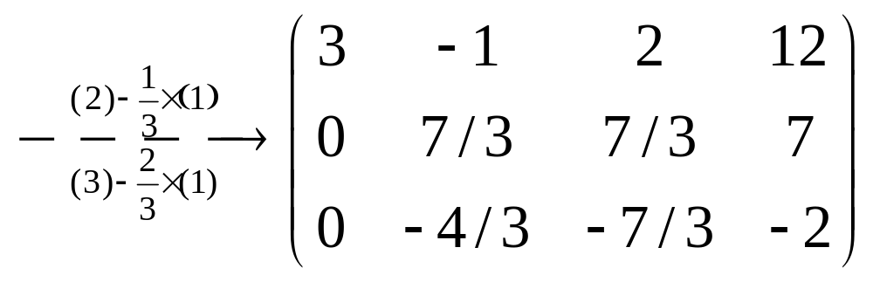
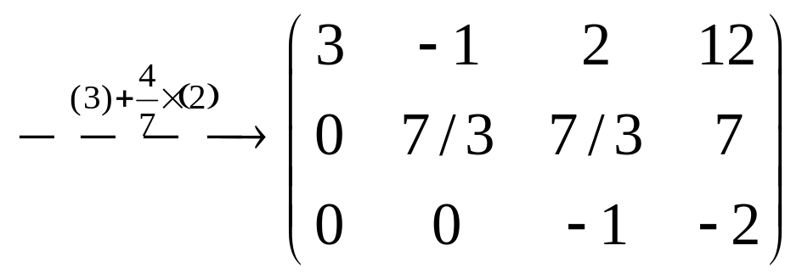
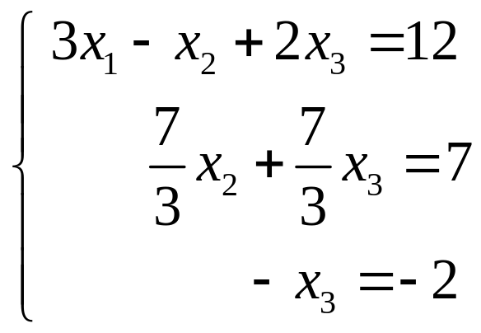
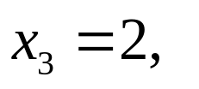
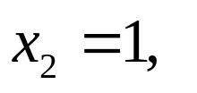
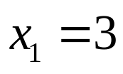
解：对增广矩阵实施行初等变换，进行消元：
得方程组
原线性方程组-> 高斯消元法-> 下三角或上三角形式的线性方程组-> 前向替换算法求解(对于上三角形式，采用后向替换算法).
回代：

Slide 6


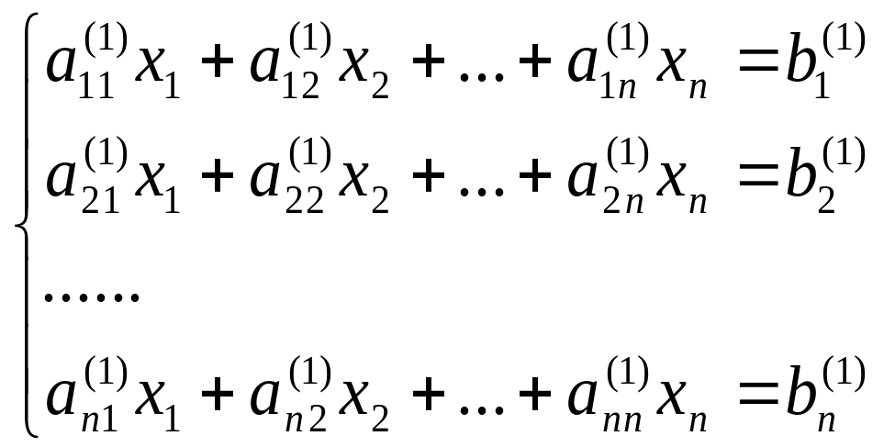
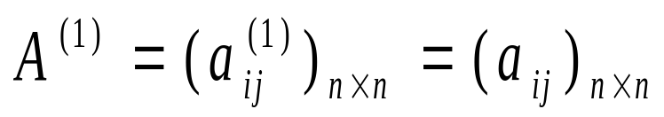
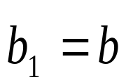
Gauss消去法具体过程：
将 改为
其中

Slide 7
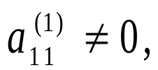
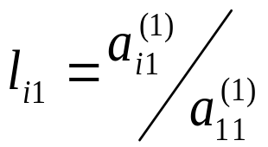



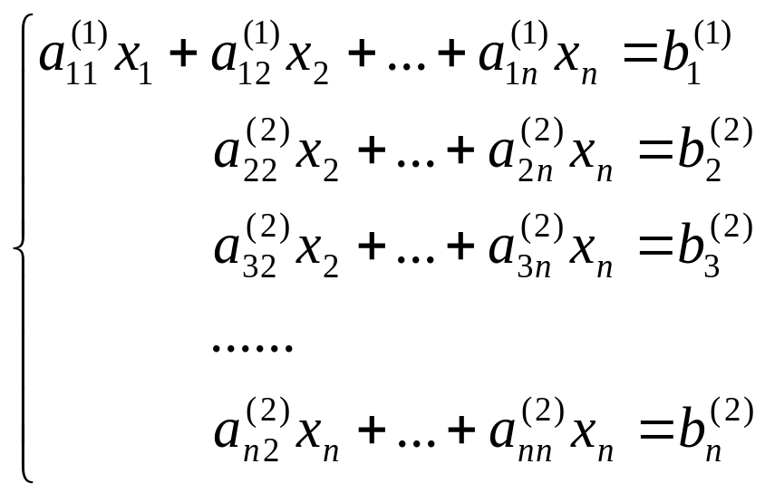


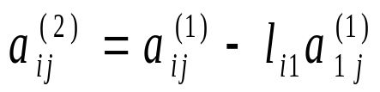

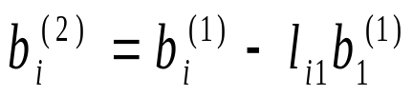

若 令 ,用 乘
第一个方程加到第 个方程 ，则得
Step1：
记为
其中

Slide 8
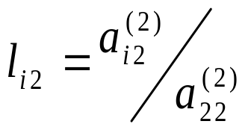




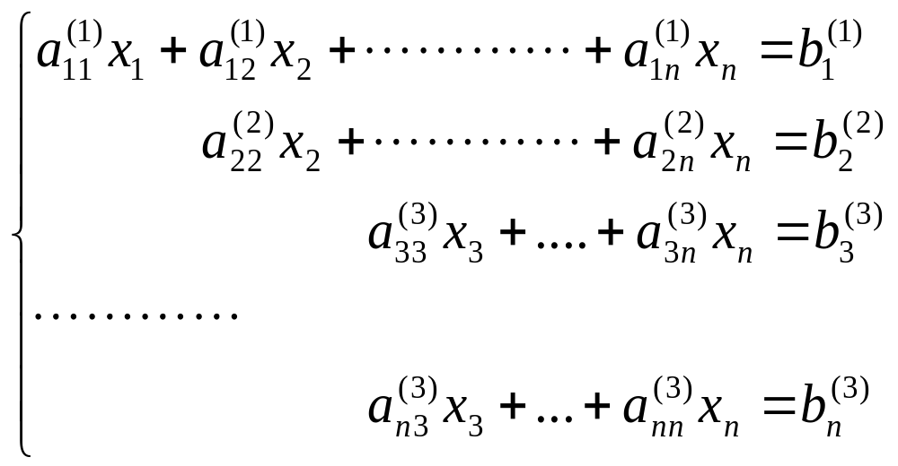


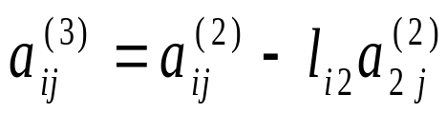

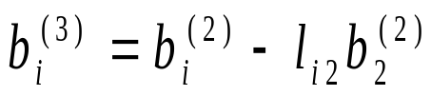

Step 2:
若 令 ，
乘第二个方程加到第 i 个方程 ，则得
用
记为
其中

Slide 9
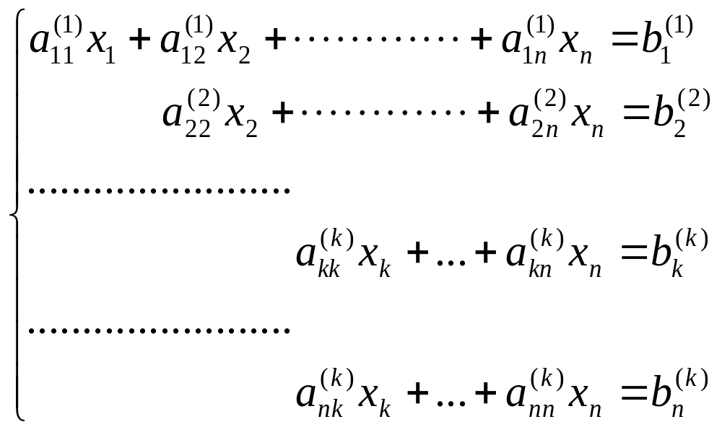

第k-1步消元完成后，有
设为

Slide 10
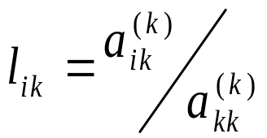
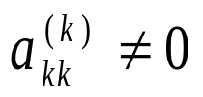

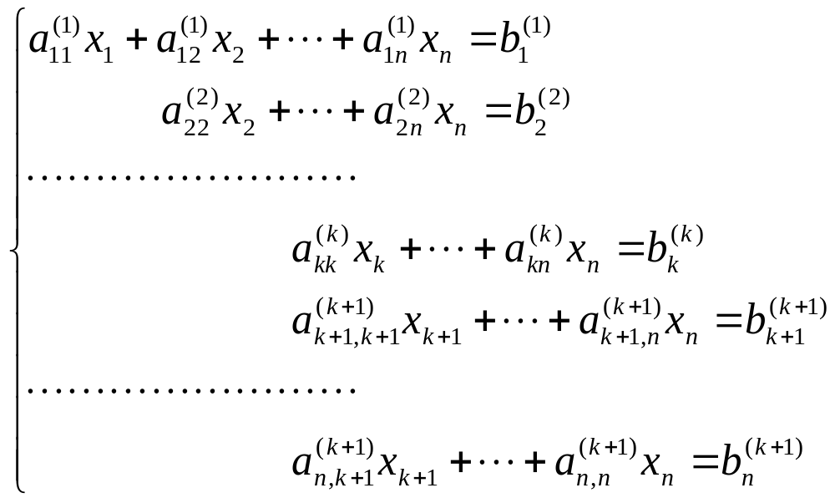
Step k：
若 ,令 ,
（i = k+1, k+2,…)
用- 来乘以第 k-1步所得方程中的第 k 个方程，加到
第i 个方程，并保留第 k 个方程，则得：
（i=k+1,k+2,…,n）

Slide 11

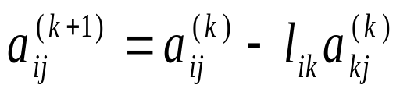
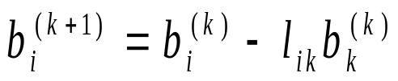
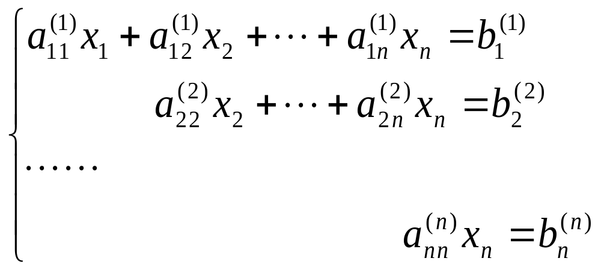

上面的方程记为
其中
(i,j=k+1,…,n)
（i=k+1,…,n）
按上述做法 n-1步消元，原方程可化为同解的上三角方程组：
记为

Slide 12
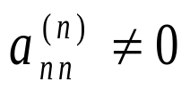
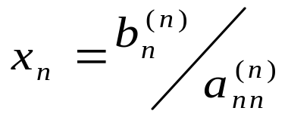
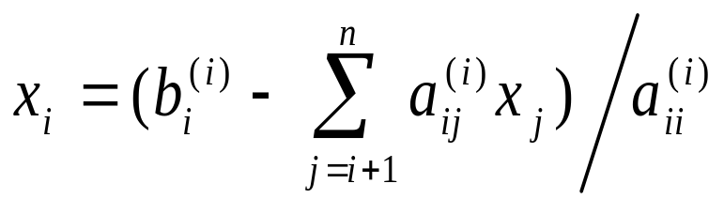
最后，若 ，逐步回代可得到原方程组的解：
（i = n-1, n-2, …2，1）
上面的求解过程称为Gauss顺序消去法。它通过一系列消元过程与最后的一步回代过程来得到方程组的解。

Slide 13
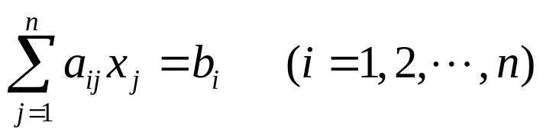
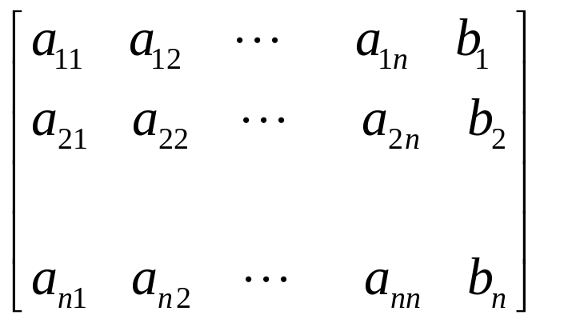
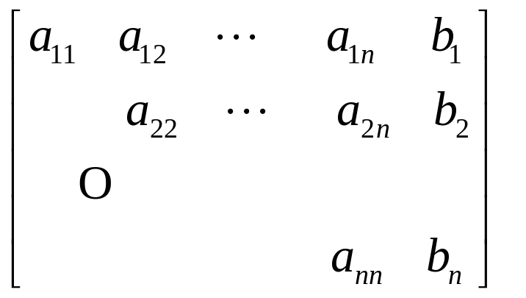
方法总结：
对方程组
的增广矩阵
实施行初等变换，化其为上三角矩阵形式
再从最后一个方程开始逐步回代求解 x 。

Slide 14
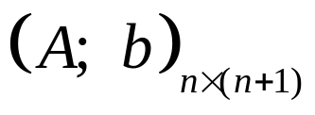
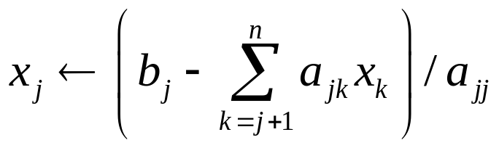
高斯消元法步骤：设方程组对应的增广矩阵为 。
Step1 消元：
for i =1 to n-1 //对应每一行
for j =i+1 to n //对应 i 行后每一行
for k = j+1 to n //对应 i 行后每一行的每一列
a_{jk} a_{jk} - a_{ik}× a_{ij} / a_{ii} (a_{ii} ≠0)
end k
b_{j} b_{j} - b_{i}× a_{ij} / a_{ii}
end j
end i
Step 2 回代：
x_{n} b_{n}/ a_{nn}
for j =n-1 to 1
end

Slide 15
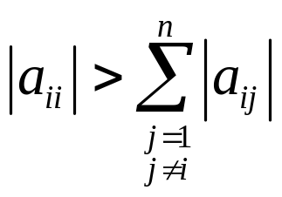
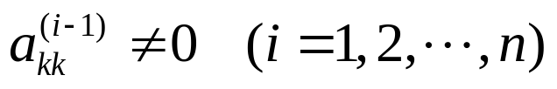
定理1 若方程组 Ax = b 的系数矩阵A 严格对角占优，即
则Gauss消元法的主元
注：如果在进行第 i 行消元后出现主元为 a_{ii} =0，则选择不为0的 a_{ji} （j > i）为主元， j 行与 i行对调，继续消元法操作；如果 a_{ji} （j > i）全为0，则方程组有无穷多组解或无解。

Slide 16

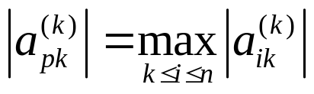
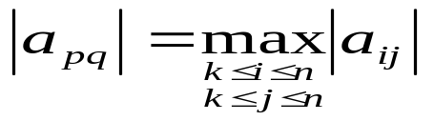
主元消去法
为抑制舍入误差的传播和防止“大数吃小数”现象，在消元过程中希望主元的绝对值最大，就要在每步消元过程前选主元 。通常有列主元和全主元两种方法。
列主元消去法：第 k 步选取
作为主元素
全主元消去法：选取
作为第k步的主元素。
注：列主元往往需要行的交换；而全主元不仅需要行的交换，而且可能需要列的交换。列的交换实质上是未知量的交换。

Slide 17
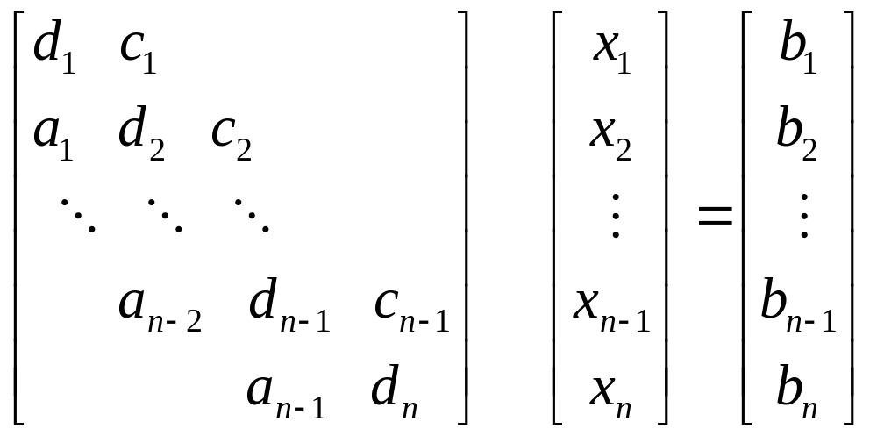
［例2］如果方程组 Ax = b的系数矩阵A是n阶三对角阵，即当|i-j|＞1时，a_{ij}=0, 或写成
试设计一个算法来解这三对角的方程组。
0 0 0
0 0
0
0
0 0
0 0 0

Slide 18
解：假定所有主元均不等于0。在第1次消元过程中，由于系数矩阵A的第一行只有两个元素不为零，所以只需变动d₂，b₂ 并将a₁置0。再考虑存储结构，新的d₂，b₂仍存放在d₂，b₂所在的单元，即
d₂-c₁a₁／d₁⇒d₂
b₂-b₁a₁／d₁⇒b₂
以后各公步的消元也仅变动d_{i}、b_{i ，}并将相应的a_{i-1}置0。第i步的计算式为：
d_{i}- c_{i-1}a_{i-1}／d_{i-1}⇒ d_{i}
b_{i}- b_{i-1}a_{i-1}／d_{i-1} ⇒ b_{i} (i=2,…,n)
回代求解： b_{n}／d_{n} ⇒ x_{n} ， (b_{i}- c_{i}x_{i+1})／d_{i} ⇒ x_{i} (i=n-1,…,1)

Slide 19
设置4个数组分别来存储a_{i}，b_{i}，c_{i}，d_{i}，算法（追赶法）描述如下：
input (a_{i}),(b_{i}),(c_{i}),(d_{i})
for i=2,3,…,n do
a_{i-1}／d_{i-1} ⇒ l
d_{i}-lc_{i-1} ⇒ d_{i}
b_{i}-lb_{i-1} ⇒ b_{i}
end
b_{n}／d_{n} ⇒ x_{n}
for i=n-1,n-2,…,1 do
(b_{i}-c_{i}x_{i+1})／d_{i} ⇒ x_{i}
end
output (x_{i})

Slide 20
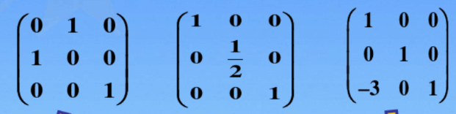
线性代数相关知识复习
初等矩阵
初等变换：在矩阵的行上进行倍加、倍乘、对换变换。
初等矩阵：在单位矩阵上应用初等变换得到的矩阵。

Slide 21

线性代数相关知识复习
初等矩阵
初等变换与初等矩阵的关系
即：对于一个矩阵进行初等行（列）变换，相等对此矩阵左（右）乘一个相应的初等矩阵。

Slide 22
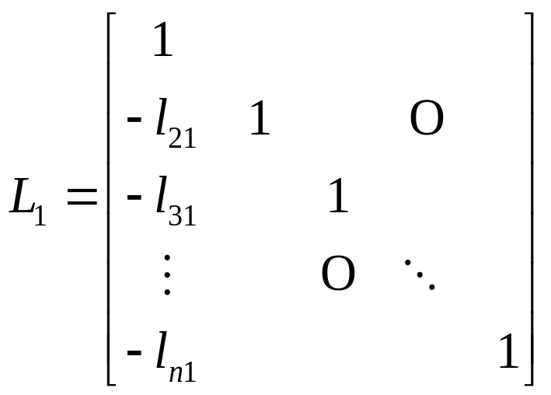
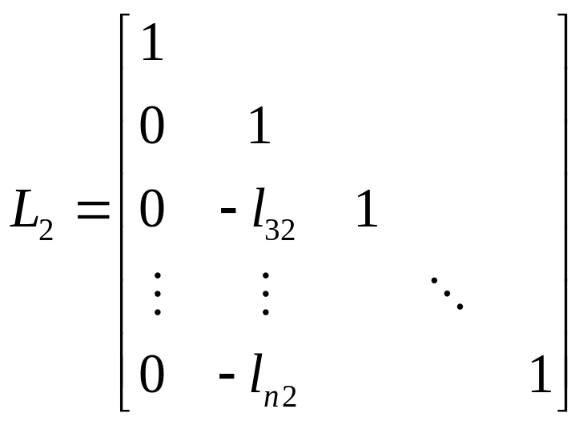
§2. 2 矩阵的LU分解
1. Gauss顺序消去法的矩阵形式
设方程组 Ax = b 中A的各阶顺序主子式（初等矩阵）均不为零，令

Slide 23
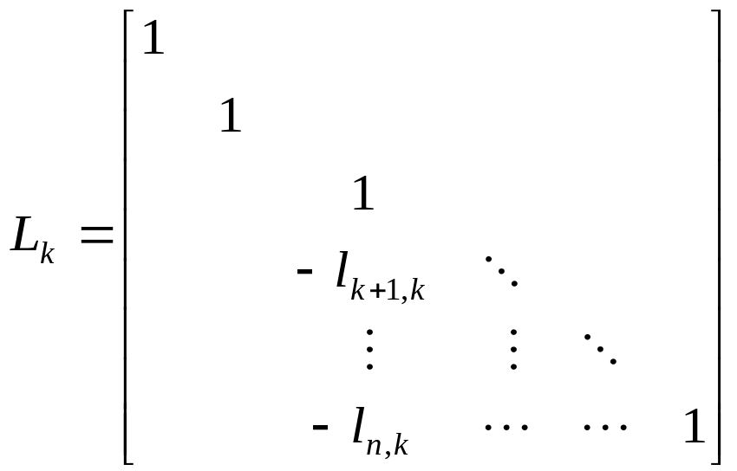
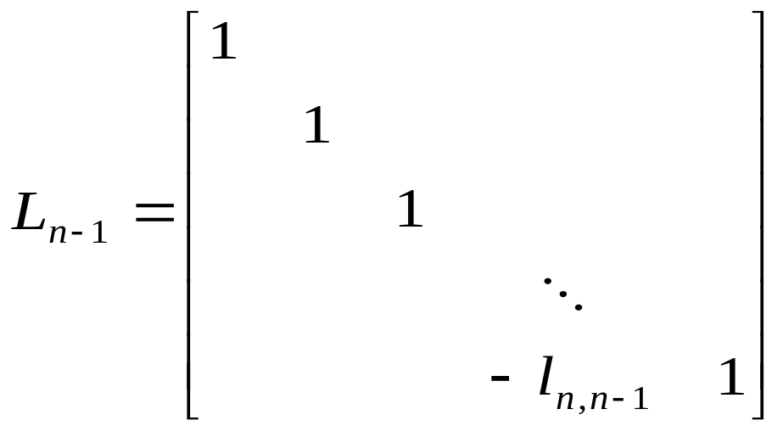

Slide 24
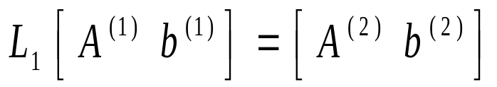
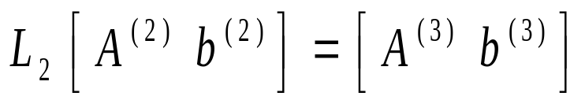
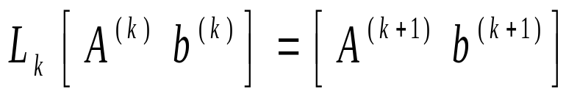
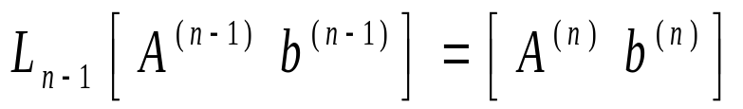

则 n-1步消元过程为
将上述 n-1步消元过程合并，得:

Slide 25






即
由 得
容易验证：每个 可逆，且
k = 1,2,…，n-1

Slide 26




令 ，则
又令 ，且
则：
A = LU
其中，L 为单位下三角矩阵，其对角元素皆为1；U为上三角矩阵。

Slide 27

由
知
Gauss消去法的实质就是用一连串的行初等变换把系数方阵A化成上三角方阵U，同时把右端向量化 b 为 y 。若矩阵 A=LU，则 LU 叫做矩阵A的LU分解（Doolittle）。

Slide 28





若矩阵A具有LU分解 A=LU ，则方程组 Ax = b的求解过程为:
可推导求解单位下三角形方程组 的递归公式为 :
求解上三角形方程组 的递归公式为:

Slide 29





定理2 （矩阵的LU分解） 若n阶方阵A的n个顺序主子矩阵都非奇异，则A可唯一地分解为单位下三角矩阵L和非奇异的上三角矩阵U的乘积。
证明：（1）存在性。由前面分析过程可知，矩阵A可LU分解。
（2）唯一性。设矩阵A有两种分解：
则有
由非奇异性， 均可逆，有
即
等式左边为上三角矩阵，右边为对角元为1的下三角矩阵，故只能是单位矩阵，即

Slide 30





2. 直接三角分解法
设 A = LU 即
Step1：
比较第一行元素：
比较第一列元素：

Slide 31




Step2：
比较第二行元素：
比较第二列的元素：

Slide 32





一般地，设U 的前 k-1行以及 L 的前 k-1列已求出，则
Step k：
比较第 k 行元素
比较第 k 列元素( i>k ，即行指标>列指标，为算 , i>k )

Slide 33




［例3］ 求下面矩阵的LU分解
解：
令k=2，得

Slide 34





由
令k=2，得
于是矩阵A有LU分解

Slide 35
上述讨论的LU分解A=LU中，
由此可得出不同的分解形式：
（1）杜利脱尔（Doolittle）分解：L 为单位下三角矩阵
（2）克洛脱（Crout）分解： U 为单位上三角矩阵
（3） A = LDU ： L、U 均为单位三角矩阵
（4） 乔列斯基（Choleskey）分解：A = GG^{T}（ A为对称正定矩阵）

Slide 36
L 矩阵的逆矩阵是每一步变化的常数的负数

